Slide 1

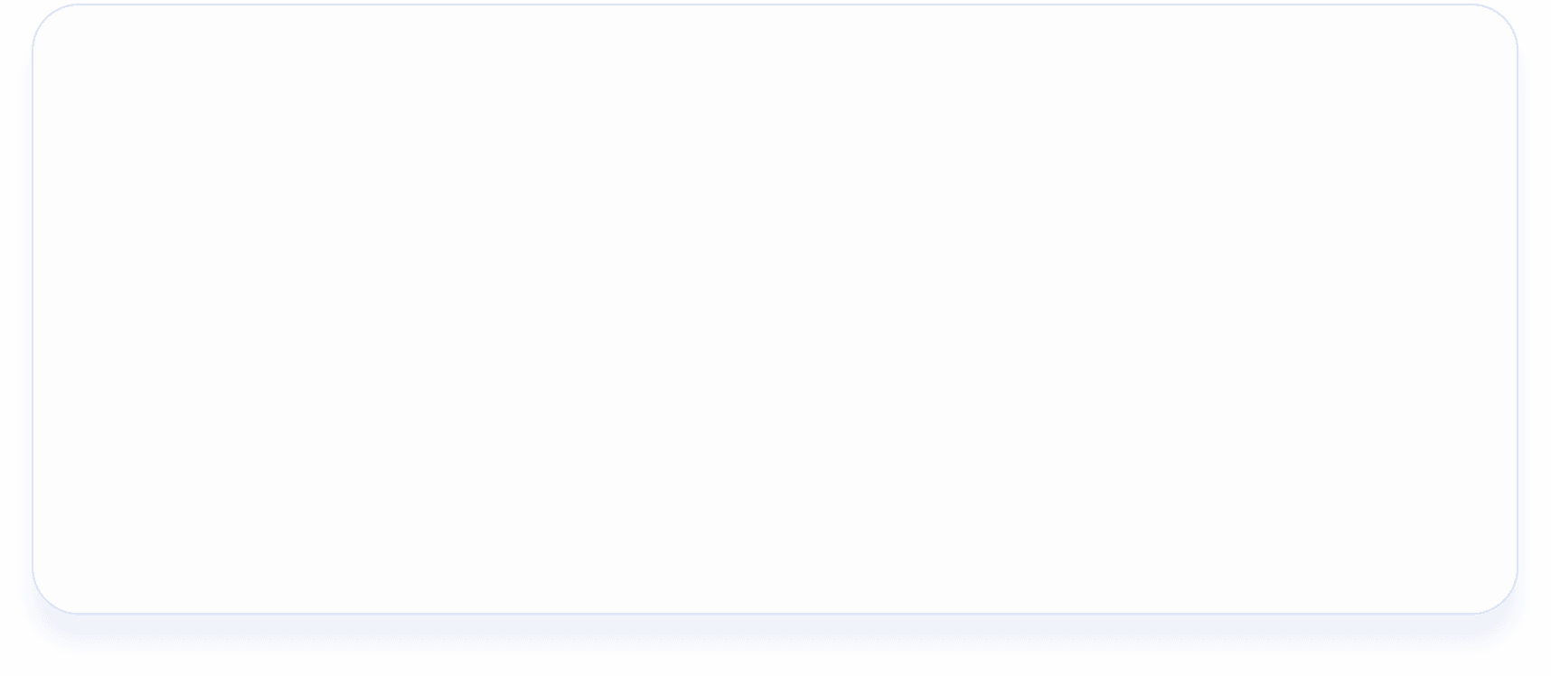


微信小程序开发
第2章 WXML语法
教师：王亚萍

Slide 2

COURSE OUTLINE
课程大纲
01
数据绑定
02
事件绑定
Mustache语法{{ }}
内容绑定
组件属性绑定
运算（三元运算、算数运算）
bind:事件名 这种方式来绑定
bindtap
bindinput
03
条件渲染
04
列表渲染
wx:if
wx:for

Slide 3



1
01 数据绑定

Slide 4





1.1 内容绑定
Mustache语法格式：
（1）把data对象中的数据绑定到页面中渲染，使用Mustache语法（双大括号）将变量包起来即可。
（2）语法格式：
数据绑定基本原则：
（1）在页面.js文件的data对象中定义数据
（2）在页面.wxml中使用数据

Slide 5
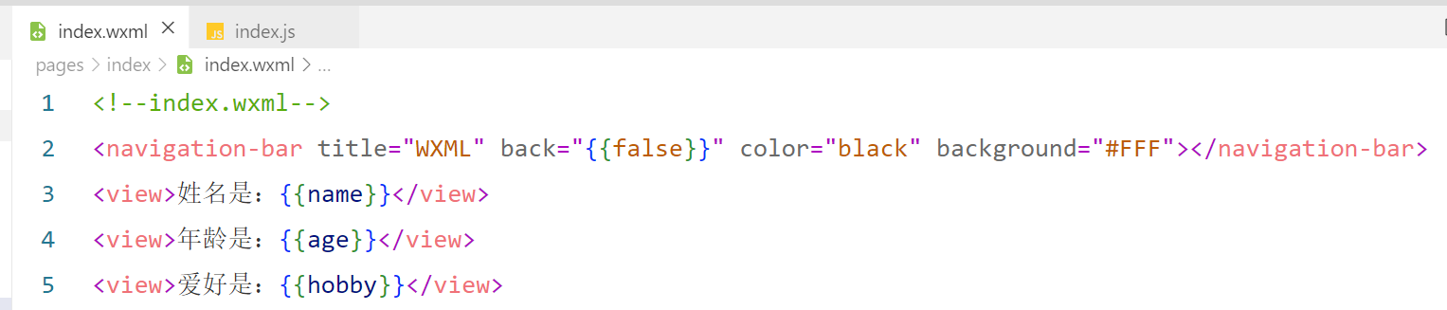
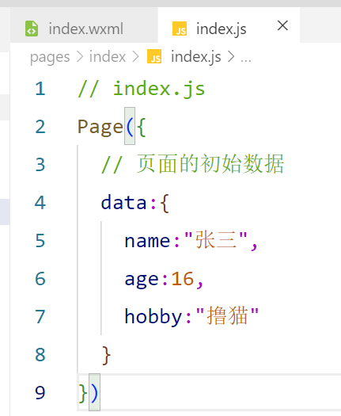
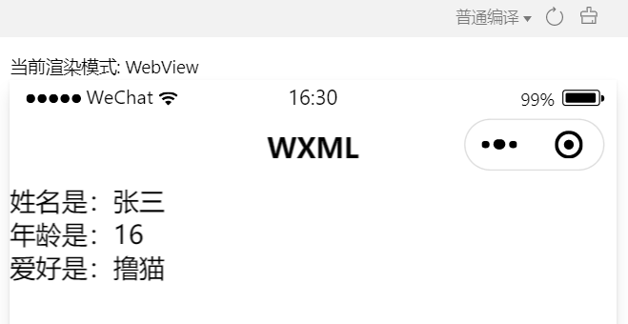
1.1 内容绑定

Slide 6

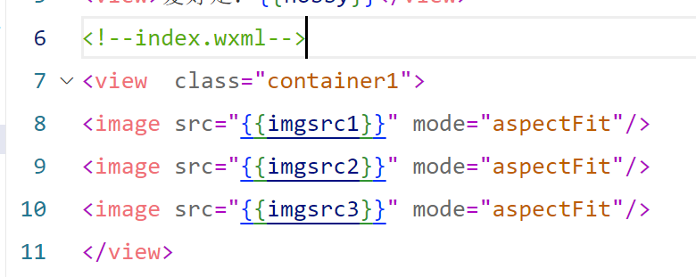
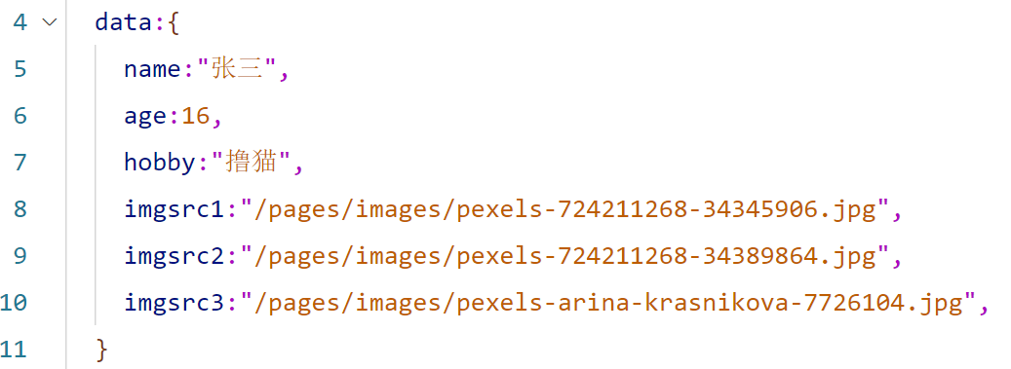
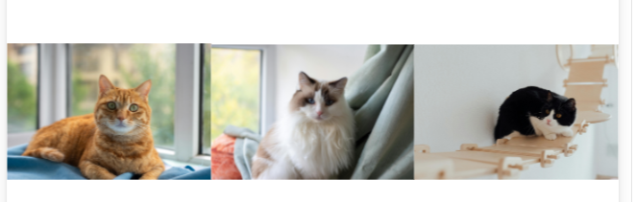
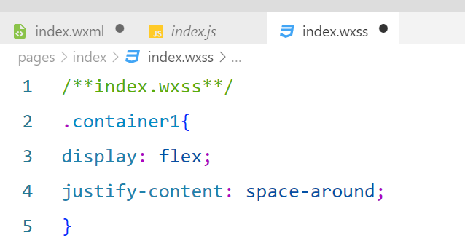
1.2 属性动态绑定
属性绑定是指把data中的数据绑定给组件中的某一个属性，经常用于样式动态控制或者传递数据。

Slide 7
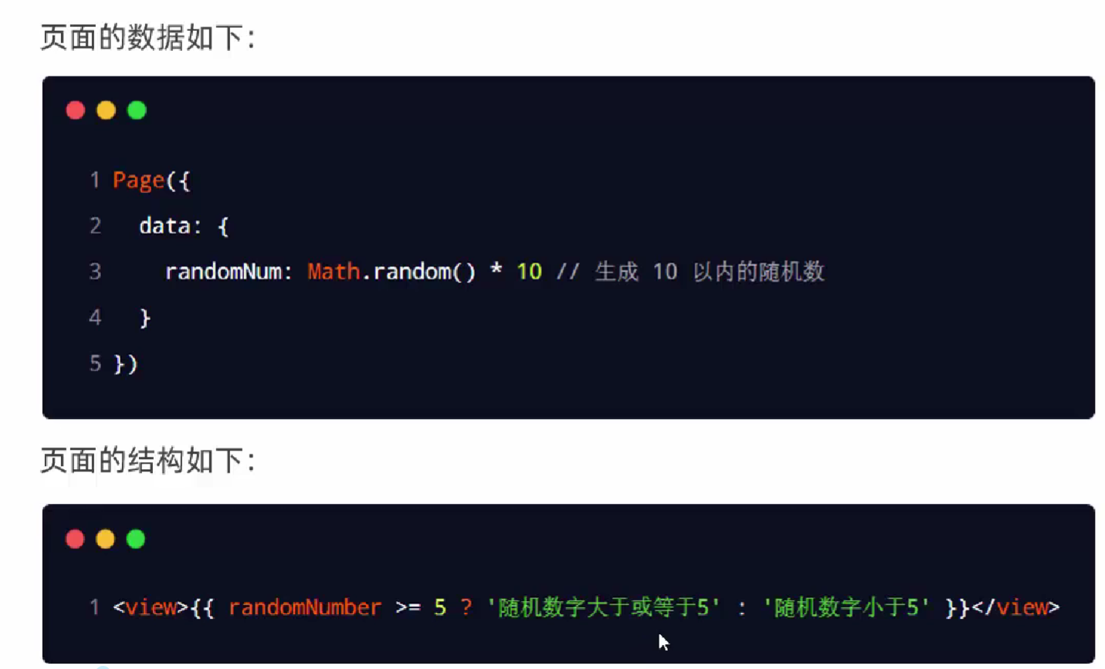
1.3 三元运算

Slide 8
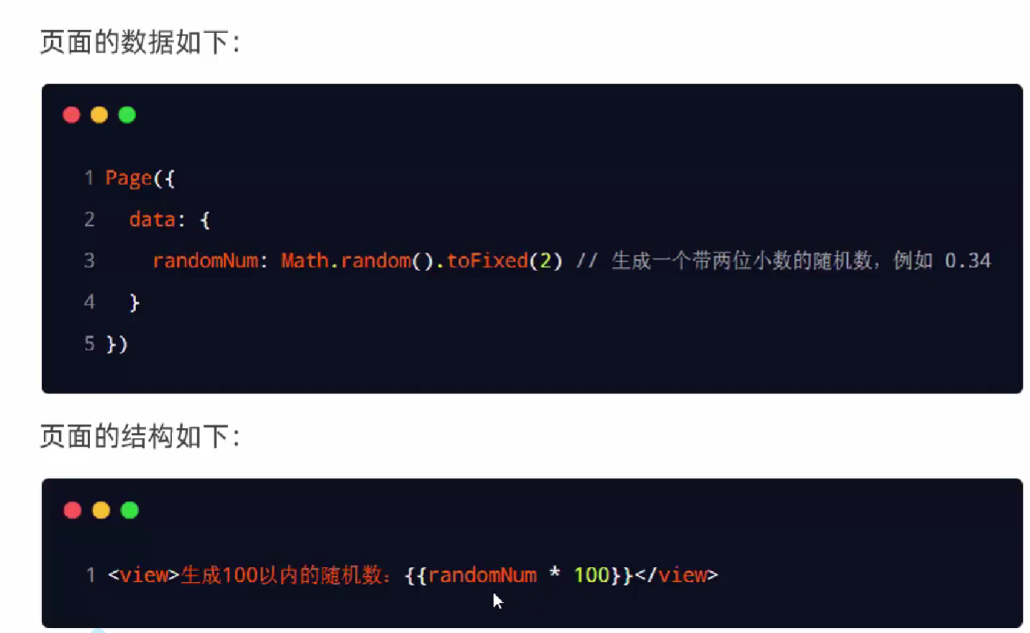
1.4 算数运算

Slide 9
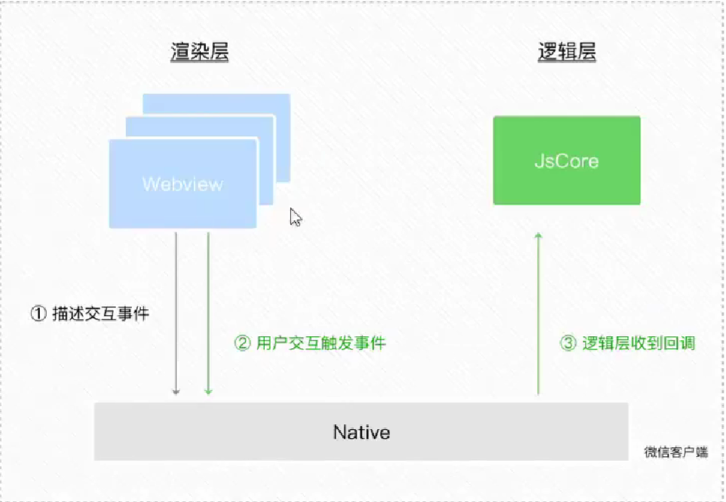
2.1 事件绑定
事件是渲染层到逻辑层的通讯方式。通过事件可以将用户在渲染层产生的行为，反馈到逻辑层进行业务的处理。

Slide 10
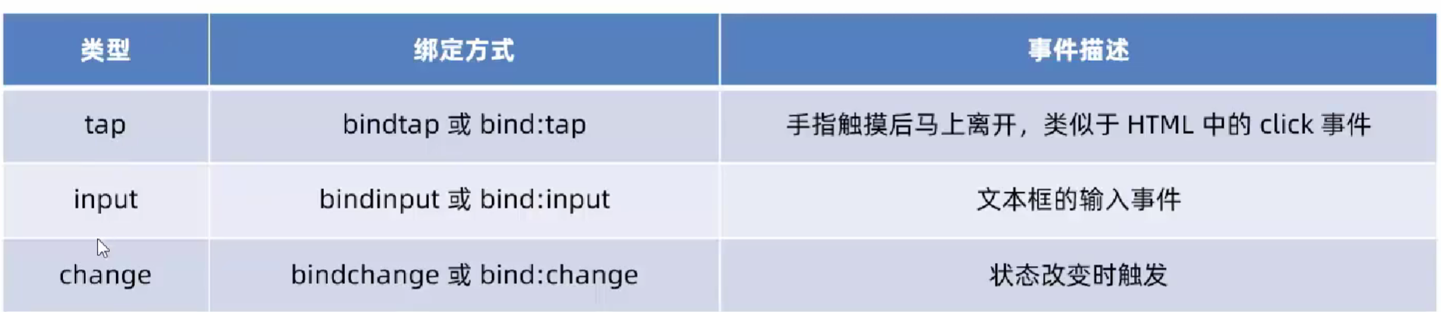
2.1 事件绑定
1、小程序中常用事件

Slide 11
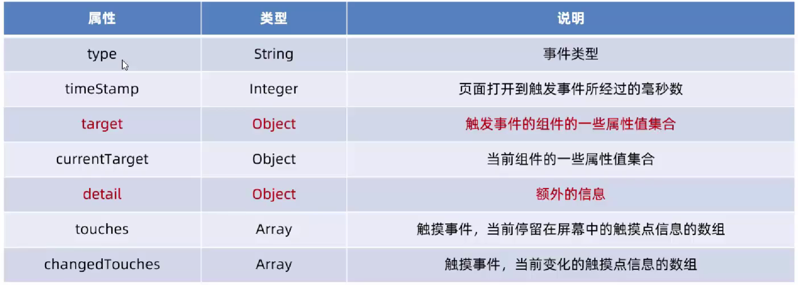
2.1 事件绑定
2、事件对象的属性列表
当事件回调触发的时候，会收到一个事件对象event，它的详细属性如下表所示：

Slide 12
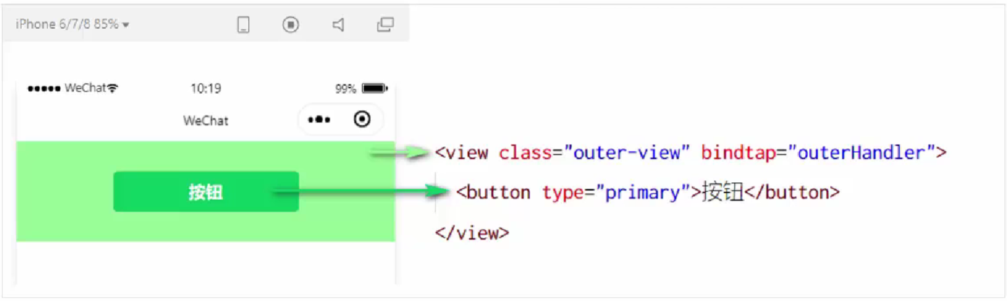
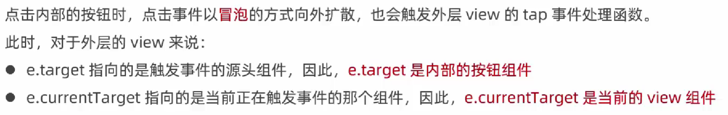
2.1 事件绑定
3、target 和 currentTarget 的区别
target是触发该事件的源头组件，而currenttarget则是当前事件所绑定的组件。举例如下：

Slide 13
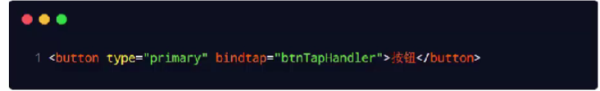
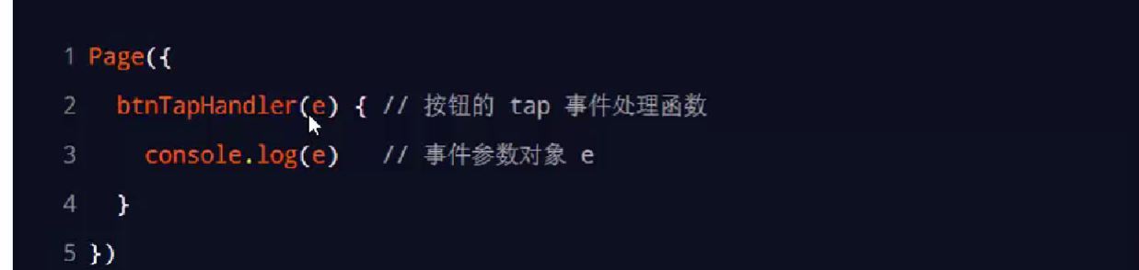
2.1.1 bindtap
4、bindtap的语法格式

Slide 14
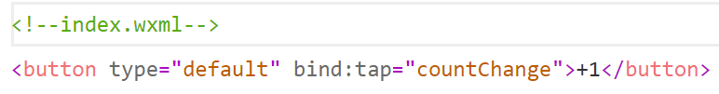
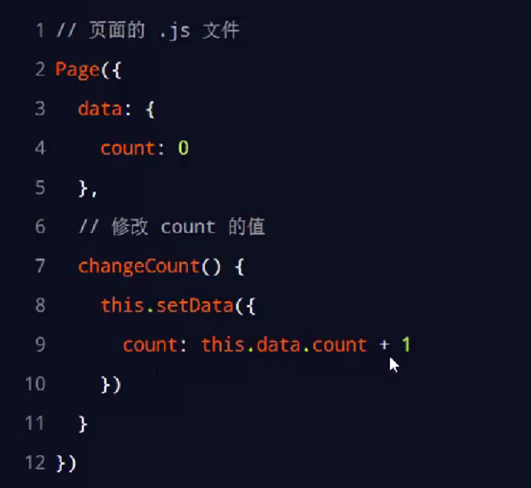
2.1.1 bindtap
5、在事件处理函数中为data中的数据赋值
通过调用this.setData(dataObject)方法，可以给页面data中的数据重新赋值，示例如下：

Slide 15
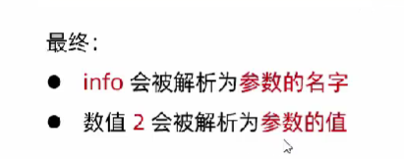

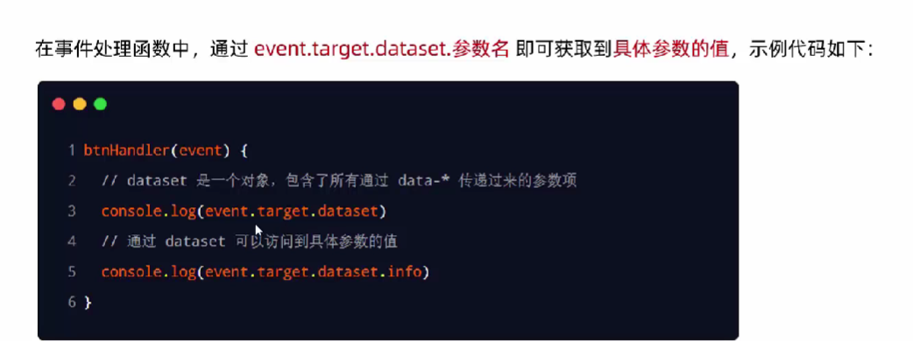
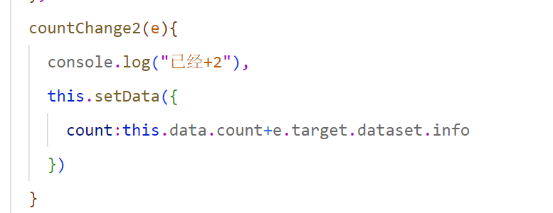
2.1.1 bindtap
6、事件传参
可以为组件提供data-*自定义属性传参，其中＊代表的是参数的名字，示例代码如下：

Slide 16
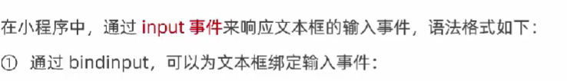


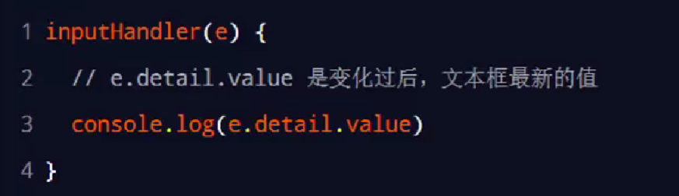
2.1.2 bindinput
1、bindinput的语法格式

Slide 17
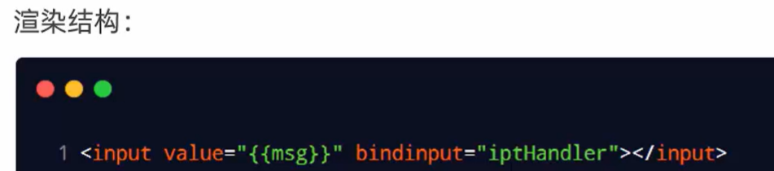
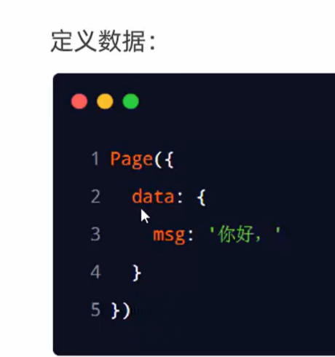
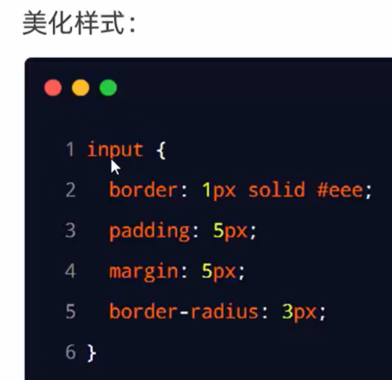
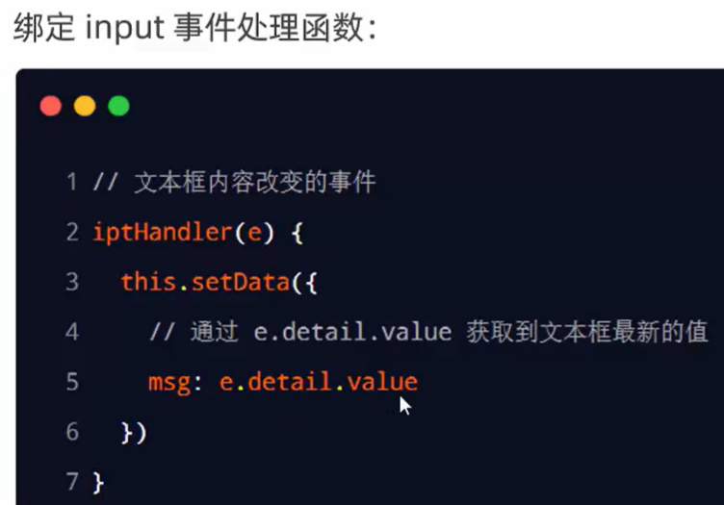
2.1.2 bindinput
2、实现文本框和data之间的数据同步
实现步骤：
1）定义数据
2）渲染结构
3）美化样式
4）绑定input事件处理函数

Slide 18
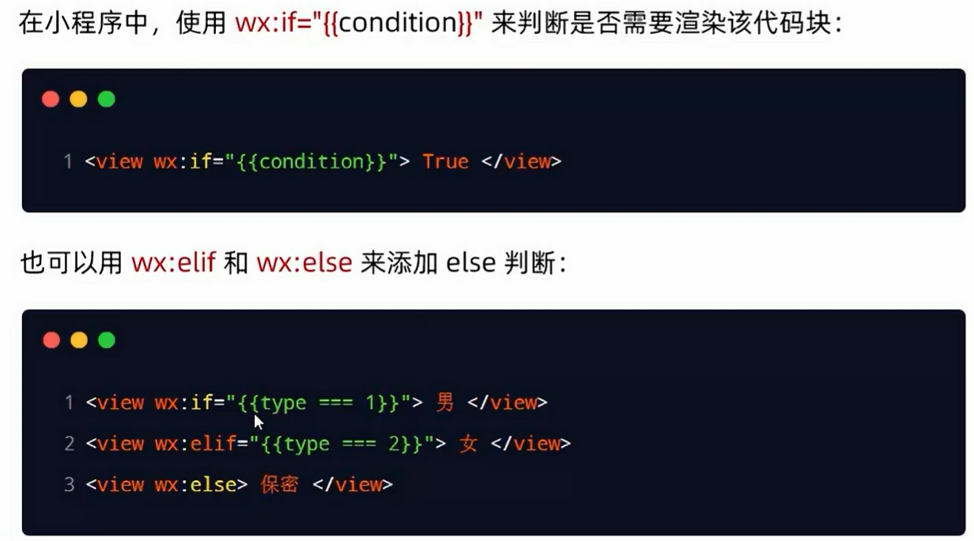
3.1 条件渲染
1、wx:if

Slide 19
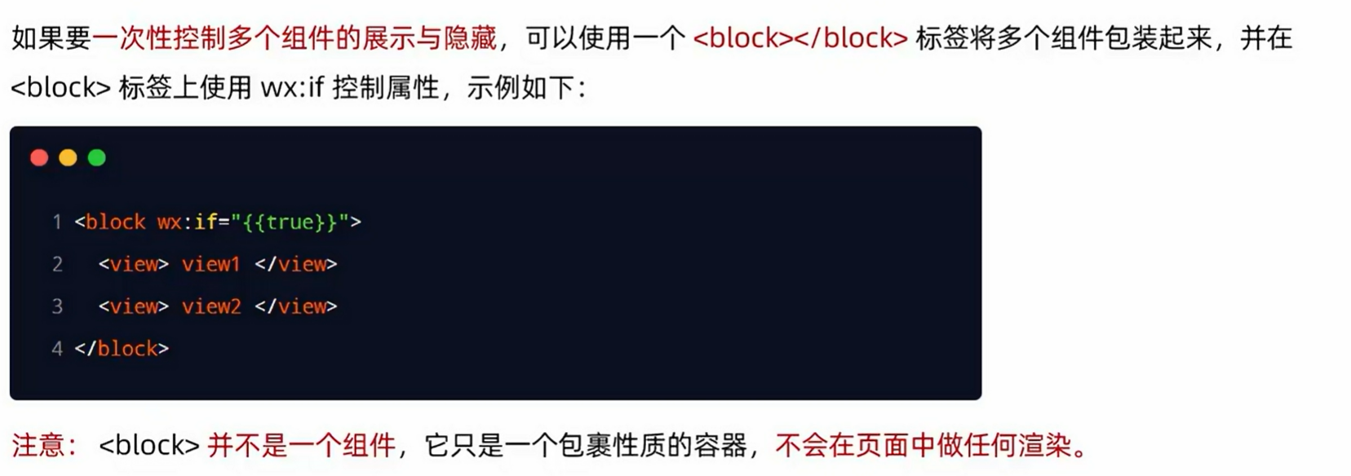
3.1 条件渲染
2、结合<block>使用wx:if

Slide 20
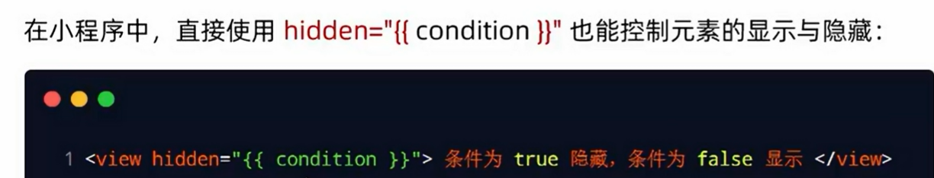

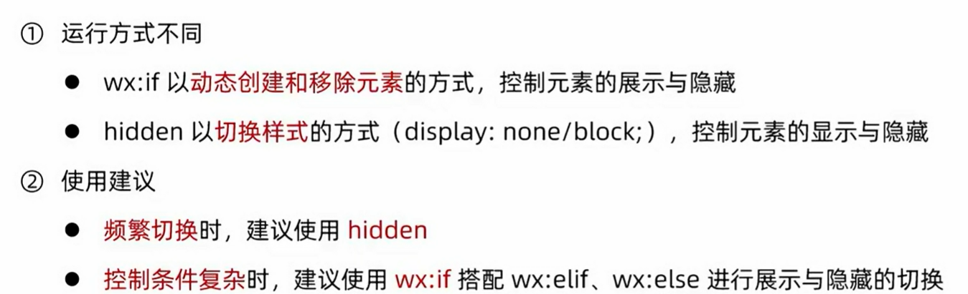
3.1 条件渲染
3、hidden

Slide 21
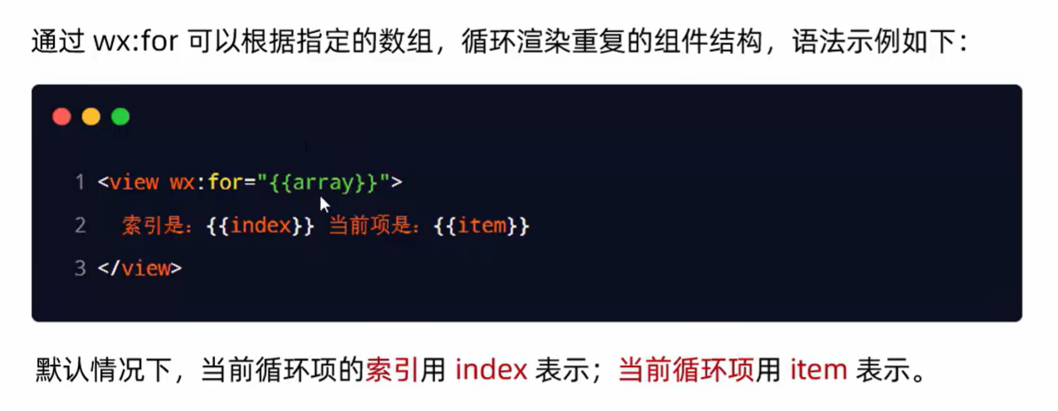
3.2 列表渲染
1、wx:for

Slide 22
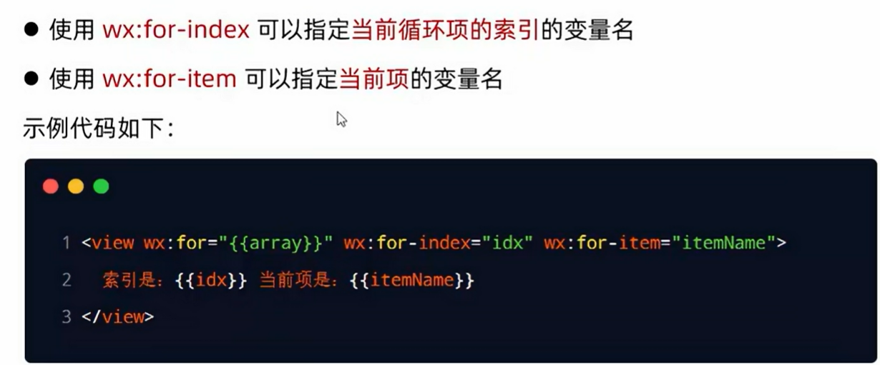
3.2 列表渲染
2、手动指定索引和当前项地变量名

Slide 23
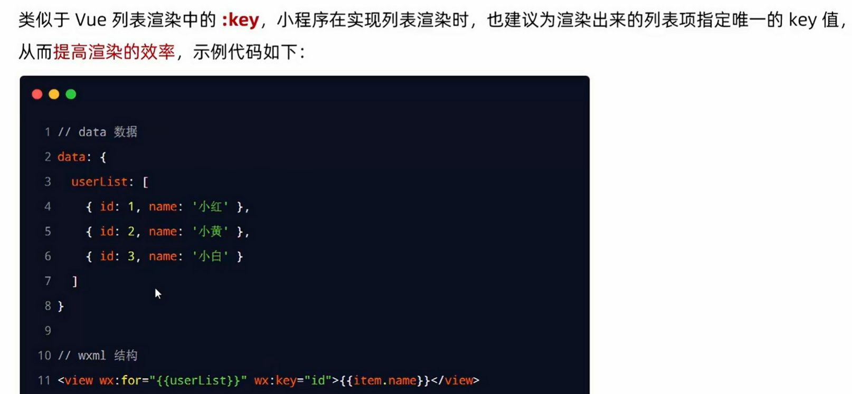
3.2 列表渲染
3、wx:key的使用

